Slide 1
فن الاتيكيت والبرتوكول
Presentation Subtitle

Slide 2




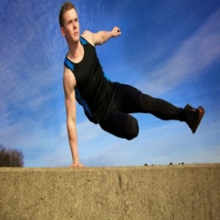





الاتفاقيات
الحضور والانصراف
في الوقت المحدد
الابتسامة طوال الوقت
التفاعل مع المجموعة
تقبل جميع
الآراء بصدر رحب
تنفيذ جميع التمارين
المحمول مغلق
تقبل قرارات المدرب
المحافظة على الانظباط
الحب بين المجموعات
حسن الظن
والثقة المتبادلة

Slide 3
محاور البرنامج
فن الاتيكيت
إتيكيت التعامل الرسمي والاجتماعي
إتيكيت الحديث
إتيكيت الملابس
إتيكيت الولائم والحفلات
إتيكيت الاجتماعات والمقابلات

Slide 4
محاور البرنامج
فن المراسم ( البروتوكول)
الزيارات الرسمية
الحفلات والولائم الرسمية
مراسم رفع الأعلام
مراسم المؤتمرات والاجتماعات الدولية

Slide 5

مقدمة
إن فن المعاملة يستمد عناصره من آداب تراث الشعوب، وتمتد جذوره إلى تقاليد وقيم أصيلة عميقة في كيان المجتمعات المختلفة، يرجع أفضلها إلى أصول دينية، وتسير في مجملها على خط مواز لمكارم الأخلاق وحميد الصفات، وكلها تهدف إلى تقوية العلاقات العامة، وسيادة المودة والانسجام بين الناس، وإنه وإن كان للمجتمعات المختلفة نماذج معاملات تختلف في بعض التفاصيل وطرق الأداء، إلا أن فن الإتيكيت هو لغة المعاملة الراقية المتفق عليها عالميا، ولا شك أننا جميعا نحتاج لأن نعرف الكثير عن مثل هذه الطرق وهذا الإسلوب من التعامل الراقي بين البشر، خاصة وأنه أصبح يدخل في جزء كبير من حياتنا اليومية.

Slide 6

الأهداف التفصيلية للبرنامج التدريبي
بنهاية هذا البرنامج التدريبي نتوقع أن المشاركون قد حققوا النتائج الآتية (بمشيئة الله )
استيضاح معنى ومنشأ كلمة "إتيكيت".
فهم أصول التعارف والتقديم.
التعرف على اتيكيت دعوات الطعام .
تعلم إتيكيت المناسبات والبطاقات.
التعرف على إتيكيت الزيارات.
فهم آداب المسير .
تحديد بعض أصول آداب التعامل داخل الأسرة.

Slide 7


لنبدأ البرنامج

Slide 8
تمرين مقايضة البطاقات

Slide 9
اولاً
فن الاتيكيت

Slide 10
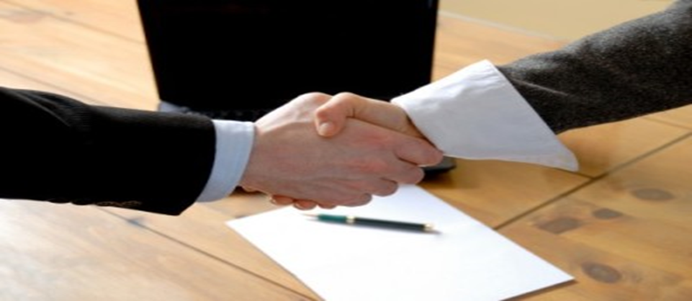
مقدمــة
.
إن تطبيق مبادئ الإتيكيت والبروتوكول دليل أكيد على احترام النفس البشرية وتقديرها ، هذه النفس التي فضلها الله سبحانه وتعالى على سائر المخلوقات حيث قال سبحانه وتعالى:" ولقد كرمنا بني آدم"، فإذا ما ارتقت النفس البشرية أقامت أعظم وأرقى الحضارات، والتاريخ خير شاهد على ذلك

